Slide 1
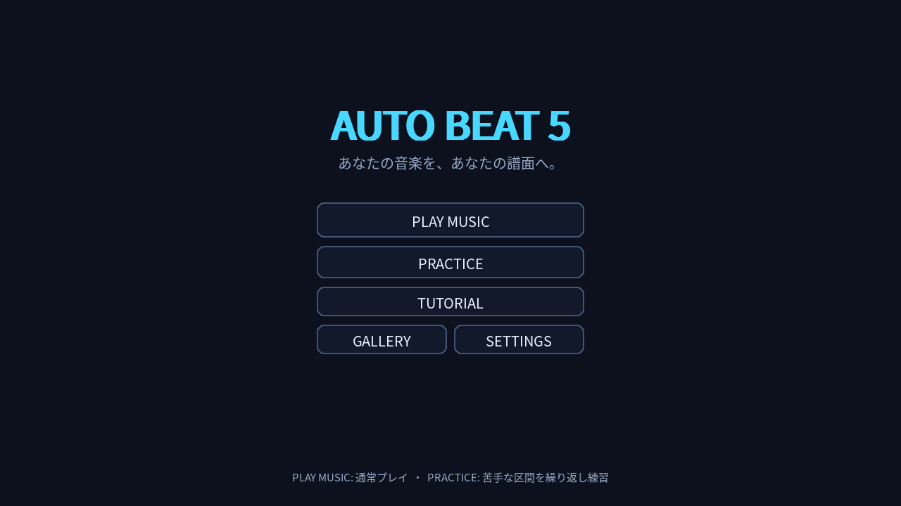
AutoBeat 5
はじめに
自分の曲で遊べる5レーン音楽ゲーム
このスライドは、起動からプレイ、設定、ご褒美画像の見方までを短く確認するための操作説明です。
同梱デモ曲で始めて、慣れたら自分の音源を追加します。
AutoBeat 5 操作説明

Slide 2
まずタイトル画面から始めます
タイトル
• ENTER または SPACE で通常プレイを開始します。
• TUTORIALで基本操作を練習できます。
• GALLERYでは解放済みの画像を見返せます。
• SETTINGSで音量、速度、判定、マスコットを調整します。
AutoBeat 5 操作説明

Slide 3
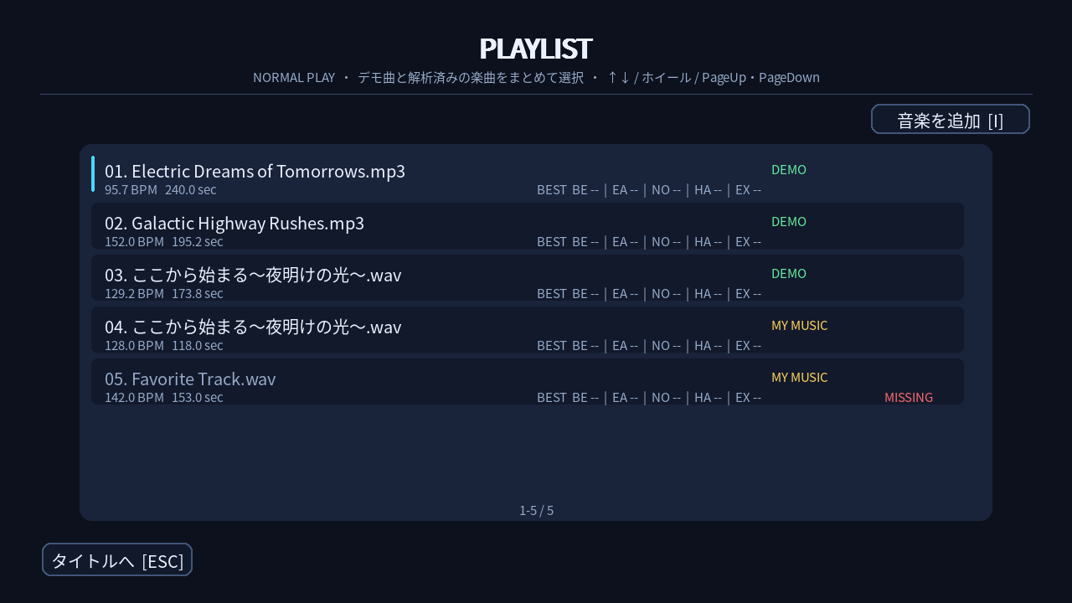
曲を選んで譜面へ進みます
曲選択
• 上下キーで曲を選び、ENTER または SPACE で決定します。
• 同梱デモ曲と最近遊んだ曲は同じ一覧に表示されます。
• Iキーから手元の音源ファイルを読み込めます。
• 練習モードでは範囲ループの準備へ進みます。
AutoBeat 5 操作説明

Slide 4
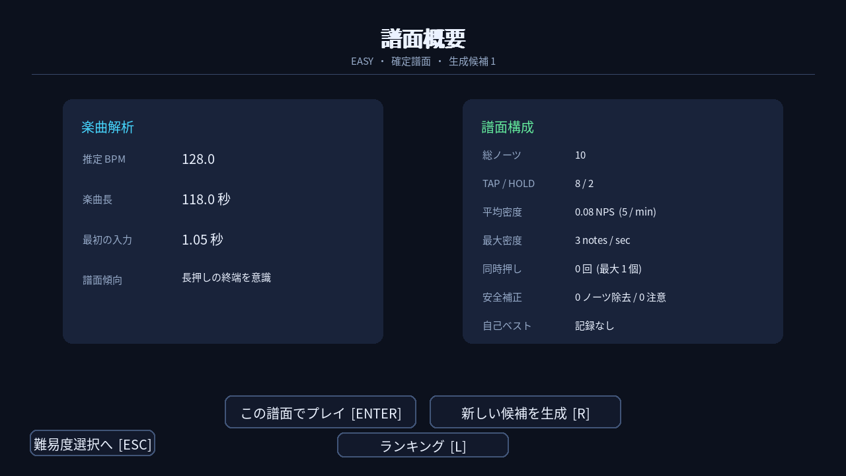
譜面概要で難しさを確認します
譜面概要
• TAP、HOLD、密度などを見てから開始できます。
• ENTER または SPACE でプレイ開始です。
• Rで譜面候補を再生成できます。
• ランキングがある曲はLキーで記録を確認できます。
AutoBeat 5 操作説明

Slide 5
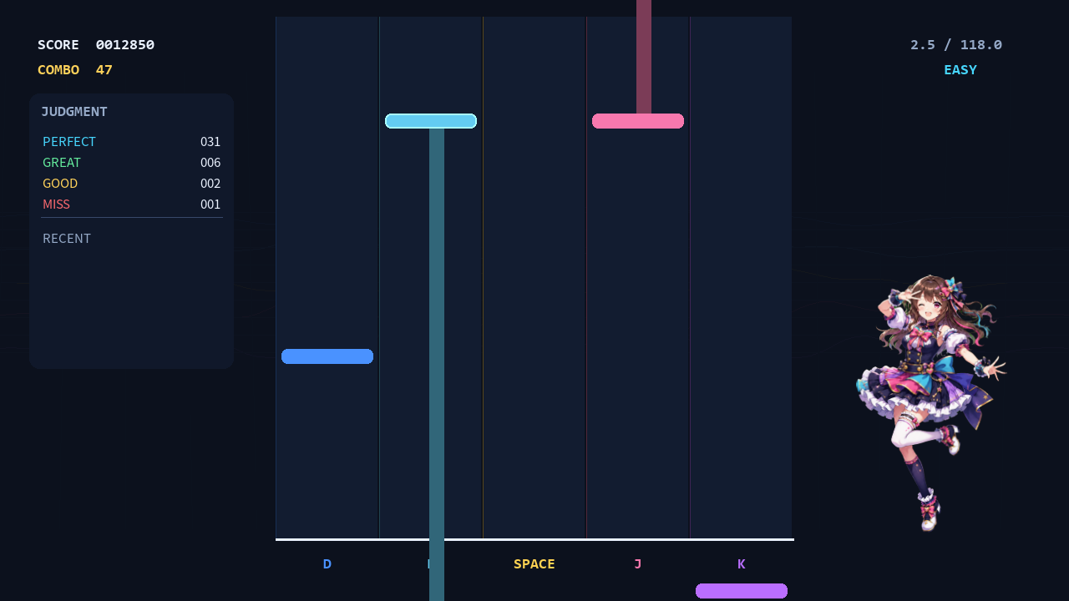
5つのキーでノーツを叩きます
プレイ
• 左から D / F / SPACE / J / K が各レーンに対応します。
• 判定ラインに重なった瞬間に押すと高評価です。
• 長押しノーツは終点まで押し続けて離します。
• 左側にPERFECT、GREAT、GOOD、MISSの現在数が表示されます。
AutoBeat 5 操作説明

Slide 6
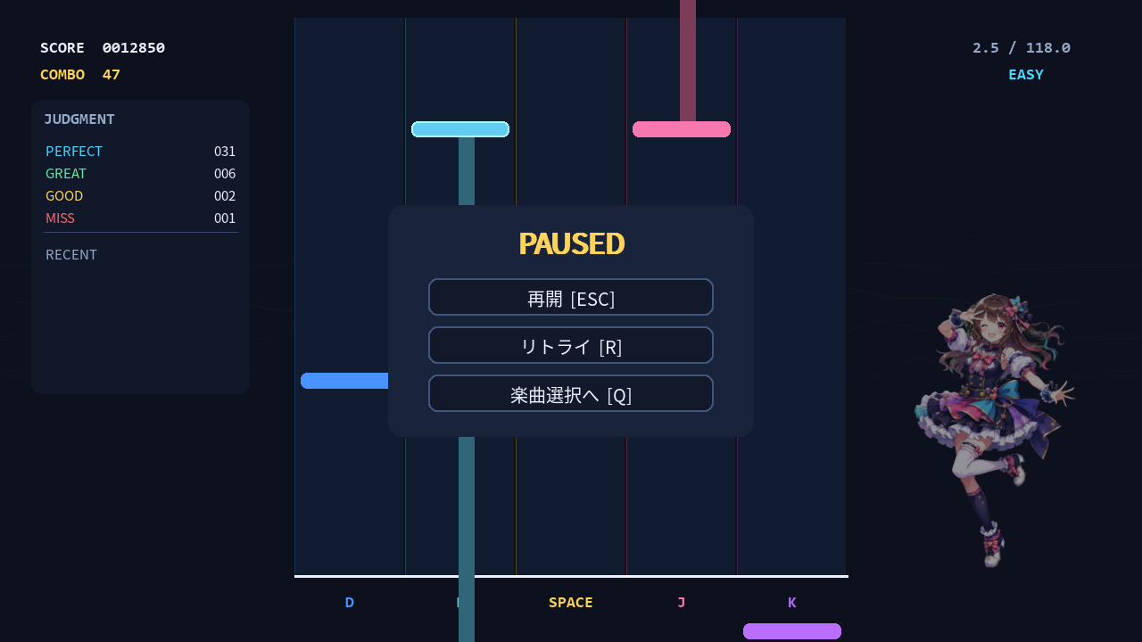
困ったら一時停止できます
ポーズ
• プレイ中にESCを押すと一時停止します。
• もう一度ESCで再開します。
• Rでリトライ、Qで曲選択へ戻ります。
• 再開後も入力状態はリセットされ、すぐに叩けます。
AutoBeat 5 操作説明

Slide 7
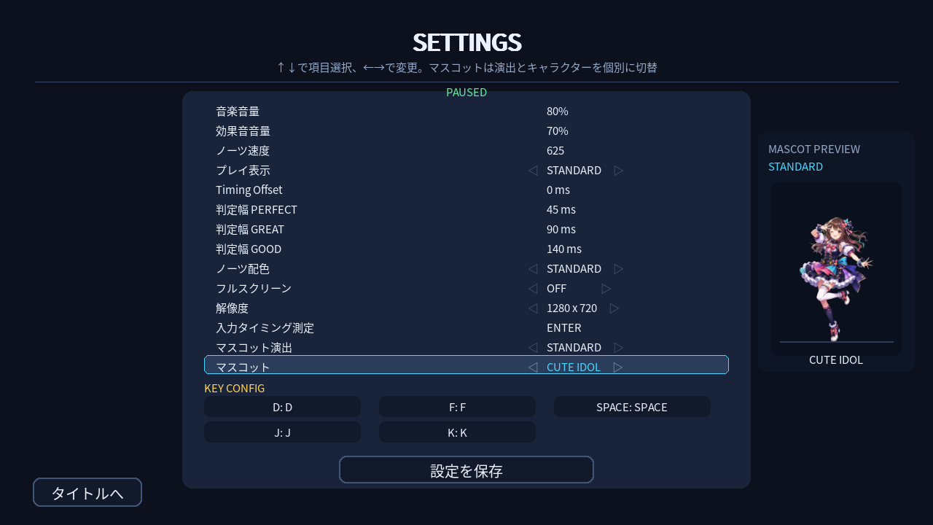
設定は左右キーで変更します
設定
• 上下キーで項目を選び、左右キーで値を変えます。
• 選択肢がある項目には ◁▷ が表示されます。
• ノーツ速度、判定幅、タイミング補正を調整できます。
• マスコット演出と表示キャラはプレビューを見ながら選べます。
AutoBeat 5 操作説明

Slide 8
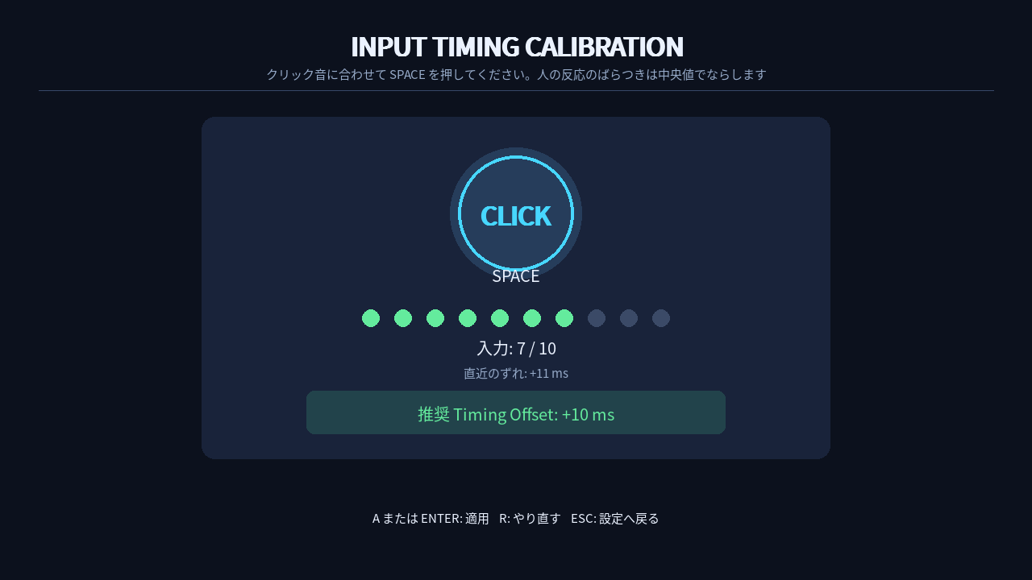
判定ズレは測定できます
入力補正
• 設定画面から入力タイミング測定を開きます。
• クリック音に合わせてSPACEを押します。
• 十分な回数を入力すると推奨Timing Offsetが表示されます。
• AまたはENTERで推奨値を適用します。
AutoBeat 5 操作説明

Slide 9
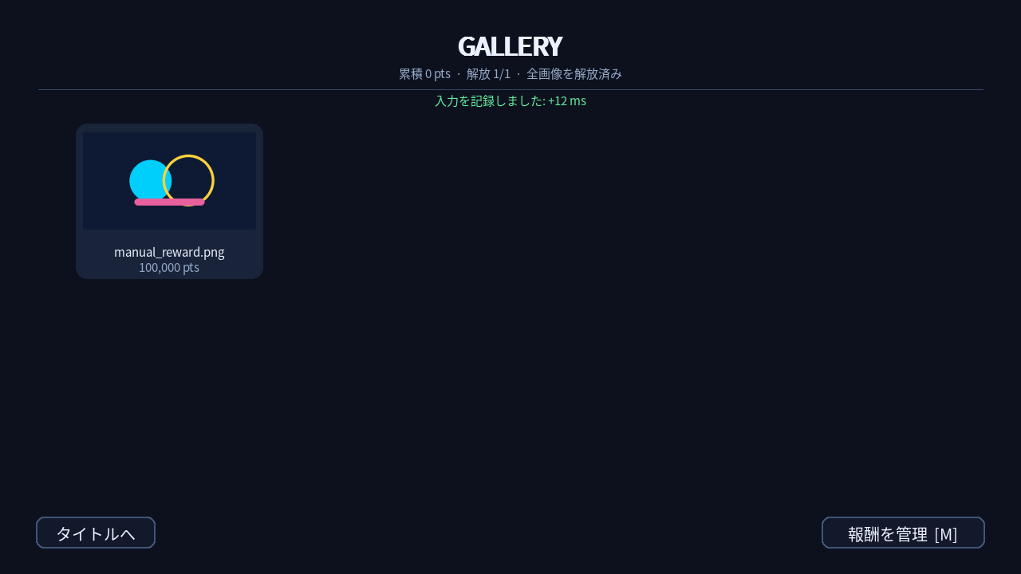
解放した画像はあとから見返せます
ギャラリー
• 曲をクリアして条件を満たすと画像が解放されます。
• GALLERYで解放済み画像を一覧表示します。
• 画像を選ぶと拡大プレビューに移動します。
• ESCで前の画面へ戻れます。
AutoBeat 5 操作説明

Slide 10
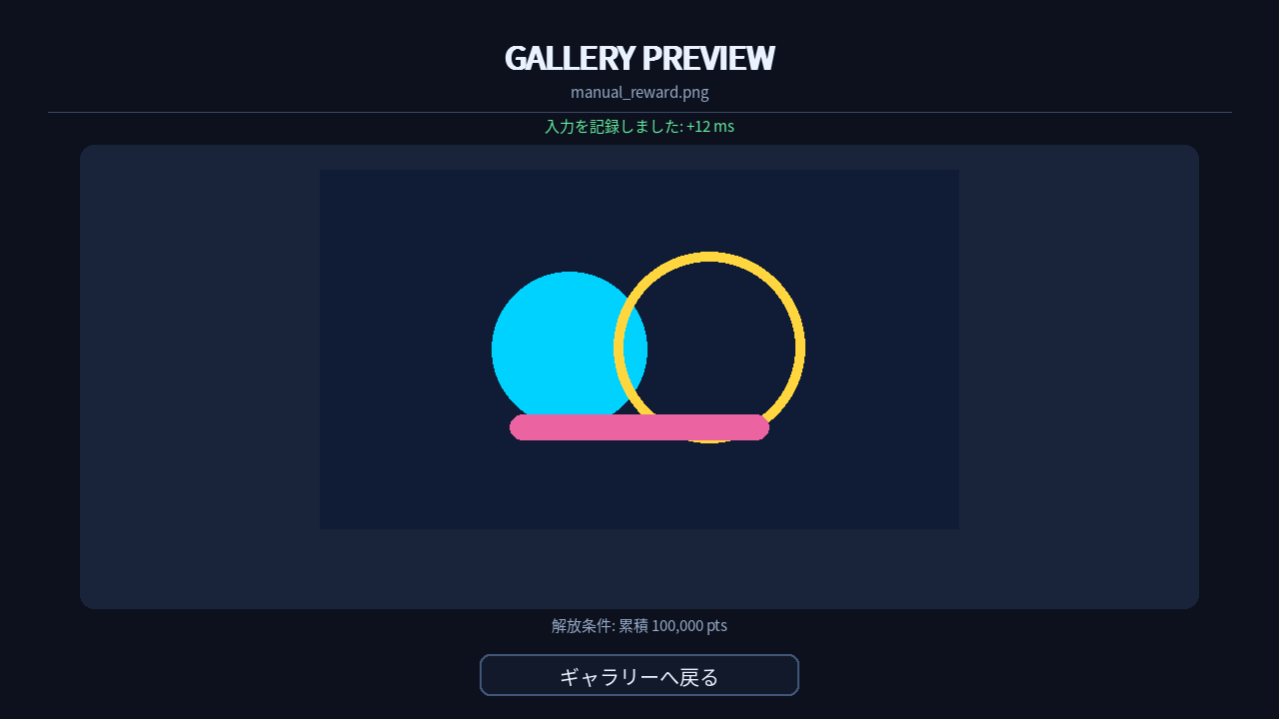
全画面でご褒美画像を確認します
プレビュー
• クリア済み画像はいつでも再表示できます。
• プレビュー中はゲーム操作なしで画像を確認できます。
• 新しい画像や条件はrewardsフォルダ側で管理します。
• 配布版ではこの説明スライドもZIPに同梱されています。
AutoBeat 5 操作説明

